Slide 1

VOYAGER AUTREMENT

Slide 2
Structure de la rencontre
Friendship Force International (FFI)
Fonctionnement des clubs locaux
Accueil
Séjour
Activités sociales
Période de questions

Slide 3
Friendship Force International
(FFI)
Organisation
  Culturelle
  Internationale
  À but non lucratif

Slide 4
Organisation culturelle
Objectif :
  promouvoir la compréhension mutuelle au-delà des barrières qui nous séparent.
Moyen :
  en séjournant chez des gens dans leurs foyers, en accueillant des gens dans notre milieu et en créant des amitiés.
Philosophie :
  Chaque amitié formée au-delà des barrières de nationalité, de langue, de religion ou de politique rend le monde meilleur.
Vision :
  En rapprochant les habitants du monde, un ami à la fois, nous allons créer un monde d’amis qui deviendra un monde de paix.

Slide 5

Organisation internationale
Près de 300 clubs dans le monde
60 pays
Sur 6 continents
Environ 300 séjours
annuellement
Participation de15,000 membres
à chaque année
lors d’un accueil ou d’un séjour
Siège social à Atlanta, aux États-Unis; fondé en 1977

Slide 6
Organisation sans but lucratif
Financement: cotisations des membres, frais d’administration des séjours, dons et subventions
Pas une agence de voyage: club qui voyage et qui reçoit (généralement une quinzaine de personnes pour une semaine)
Nos visiteurs : Appelés des ambassadeurs (représentent leur club et les valeurs de FFI)

Slide 7

Au Canada
22 clubs au Canada
  répartis dans 6 provinces: Québec, Ontario, Manitoba, Saskatchewan, Alberta, Colombie-Britannique
  4 clubs francophones
    Sherbrooke
    Montréal
    Québec
    Région de la capitale canadienne
    (dessert la grande région Ottawa-Gatineau)
  1 autre club dans la région Ottawa-Gatineau
    FF Ottawa (club anglophone)

Slide 8
Fonctionnement des clubs locaux
4 clubs francophones: Les activité internes (réunions, activités sociales, communications écrites) se déroulent en français mais bien sûr les séjours et les accueils nécessitent une compréhension minimale de l’anglais.
La majorité des membres sont retraités, certains sont préretraités. Cependant, il n’y a aucune restriction en fonction de l’âge en autant que les enfants soient accompagnés d’un parent.
Conseil d’administration : administrateurs élus parmi les membres.
Les clubs fonctionnent grâce à la participation bénévole des membres autant pour la gestion des affaires internes que pour l’organisation des accueils et des séjours. Il y a plusieurs façons de s’impliquer et de participer, selon nos forces, nos intérêts et nos disponibilités.

Slide 9
Exemples de la FA Région de la capitale canadienne (FARCC)
Nos séjours
Afrique (Afrique du Sud, Tanzanie)
Asie (Japon, Chine, Mongolie)
Europe (Allemagne, Angleterre, Belgique)
Amérique (États-Unis, Mexique, Chili, Guadeloupe, Brésil, Costa Rica, Pérou, Canada)
Océanie (Australie, Nouvelle-Zélande)
Nos accueils
Amérique (États-Unis, Chili, Brésil, Mexique, Guadeloupe)
Europe (Allemagne, France, Belgique, Chypre, Géorgie)
Afrique (Afrique du Sud)
Océanie (Australie, Nouvelle-Zélande)
Asie (Japon)

Slide 10
Les séjours (quand on voyage) : occasion en or pour découvrir un pays, ses habitants, leur façon de vivre, leur nourriture, leurs coutumes; façon sécuritaire de voyager.
Les accueils (quand on reçoit): aussi une occasion rêvée de connaître d’autres cultures et de se faire des amis à travers le monde; une porte ouverte sur le monde.

Slide 11
Les accueils
Rôle du comité organisateur
Communication avec le club qu’on reçoit
Jumelage des ambassadeurs et des hôtes (peut tenir compte des gens qui fument, des allergies, des langues parlées, des diètes spéciales et des intérêts)
Programmation (planifier et réserver les activités)
Budget
Atelier culturel

Slide 12
EXEMPLE DE PROGRAMME
POUR UN ACCUEIL
(FARCC)
Jour 1: Arrivée et souper d’accueil
Jour 2: Rideau Hall. Après-midi libre pour découvrir Ottawa
Jour 3: Musée village de Cumberland. Pique-nique (repas partage)
Jour 4: Musée de l’histoire. Croisière sur l’Outaouais. Souper d’amitié
Jour 5: Parc Omega. Lunch au Bistro. Manoir Papineau
Jour 6: Journée libre. Souper des ambassadeurs
Jour 7: Parc de la Gatineau. Souper d’au revoir
4 soupers se prennent à l’extérieur des foyers
Le programme contient des activités:
  Organisées
  Semi-organisées
  Libres
  Les membres qui accompagnent les visiteurs paient leurs propres dépenses (restaurant, musée, etc.)

Slide 13
Rôles lors d’un accueil
Hôte d’hébergement (fournit l’hébergement pour 7 nuits, les petits déjeuners et 3 soupers car 4 soupers se prennent à l’extérieur; accompagne ou s’assure que les ambassadeurs soient accompagnés lors des activités)
Hôte de jour (prend la relève de l’hôte d’hébergement pour accompagner ou pour assurer le transport)
Hôte d’un souper d’amitié (Reçoit à souper 1 ou 2 ambassadeurs et leurs hôtes d’hébergement)
Il y a donc plusieurs façons de contribuer à un accueil même si on n’est pas capable d’héberger quelqu’un chez nous.

Slide 14
ACCUEILS EN 2025
FF Région de la capitale canadienne
22 au 29 mai : FF West Alajuela, Costa Rica
FF Québec
Juillet : FF Székesfehérvar, Hongrie
Septembre: FF Nagasaki et FF Ota-Gunma, Japon
FF Montréal
Hongrie : 12 au 18 juillet
FF Sherbrooke
3 au 9 août : Medicine Hat, Alberta
Couleurs d’automne : ouvert à tous les membres de FFI pour visiter Sherbrooke, Montréal et Région de la capitale canadienne

Slide 15
Les séjours
Généralement 7 nuits en famille
Suivis ou précédés d’un voyage optionnel dans le pays qu’on visite
Groupe d’environ 15 personnes

Slide 16
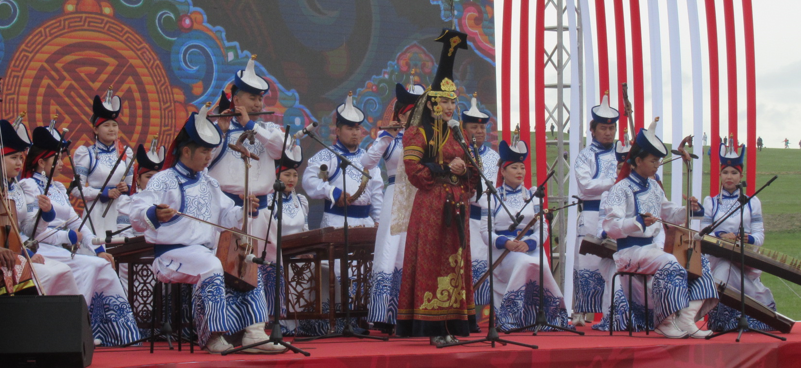
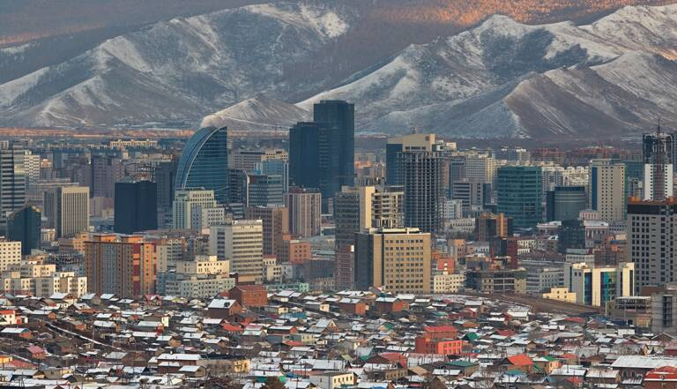
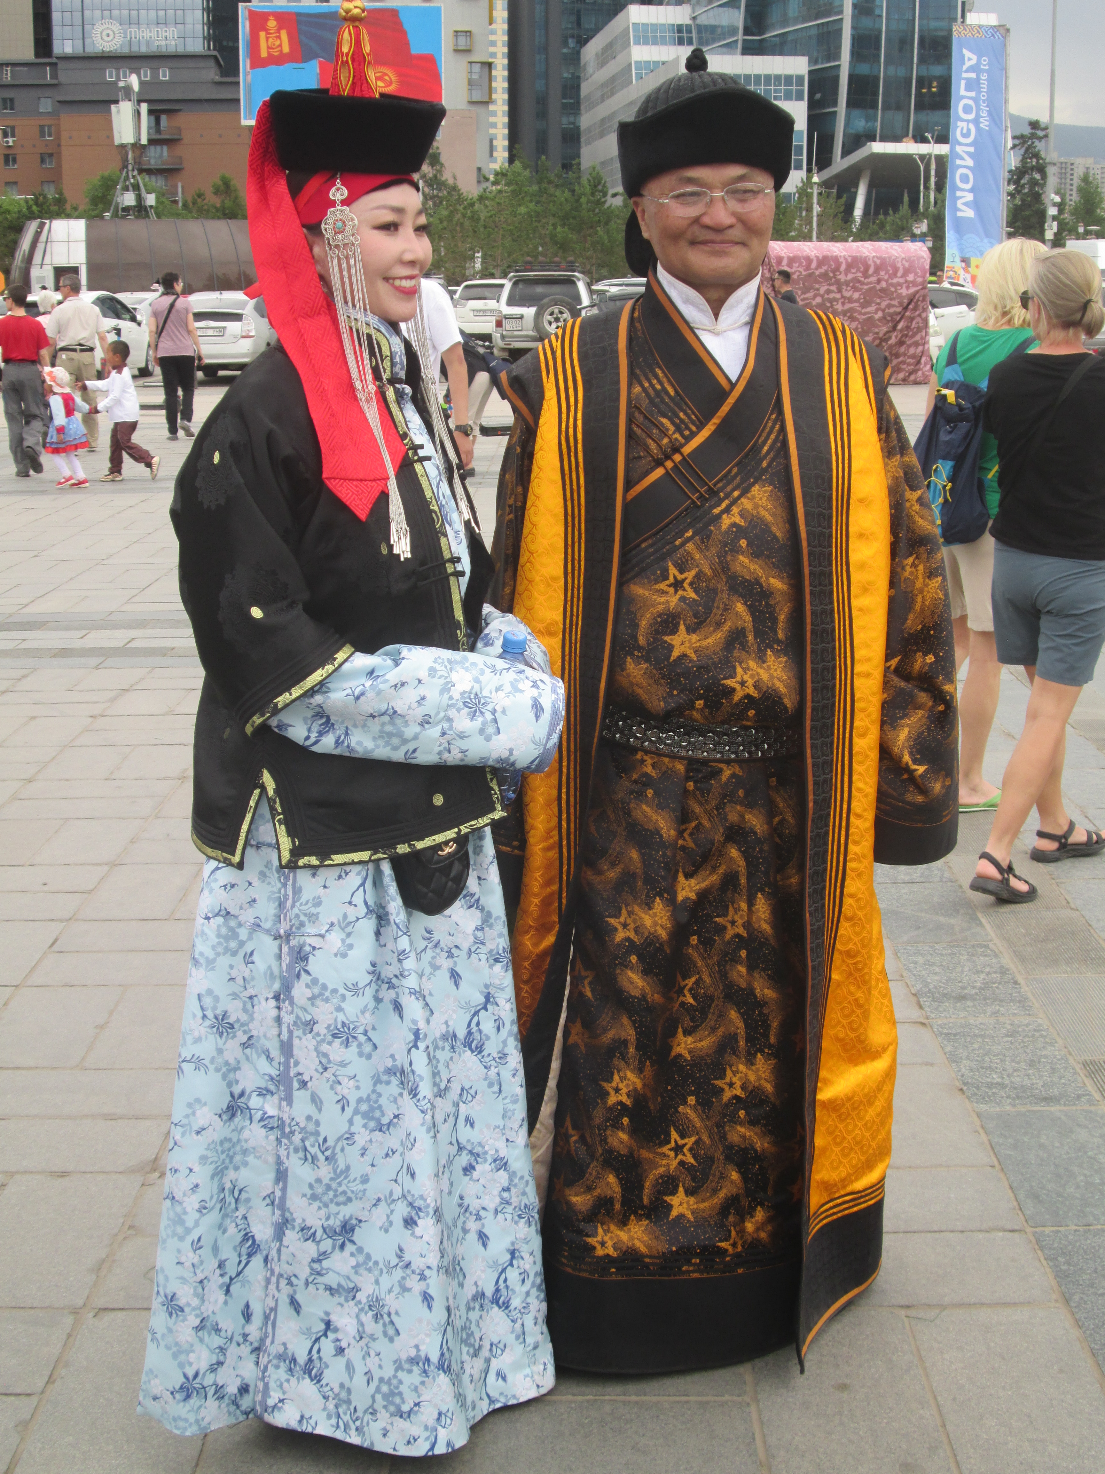
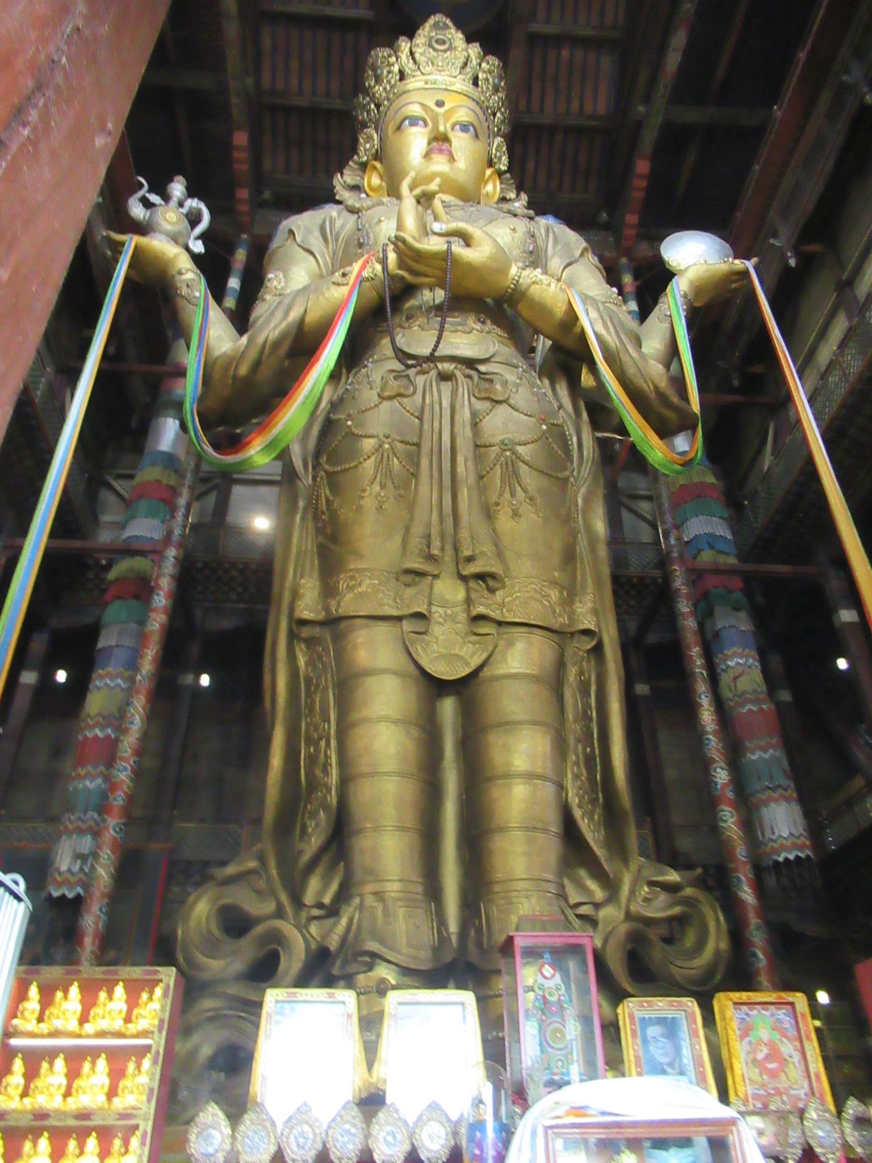
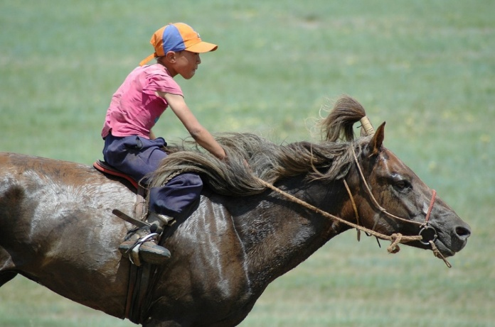
Exemple: Séjour en Mongolie, Juillet 2023
8 nuits à Oulan-Bator dans la capitale, chez des membres de FF Mongolia.

Slide 17
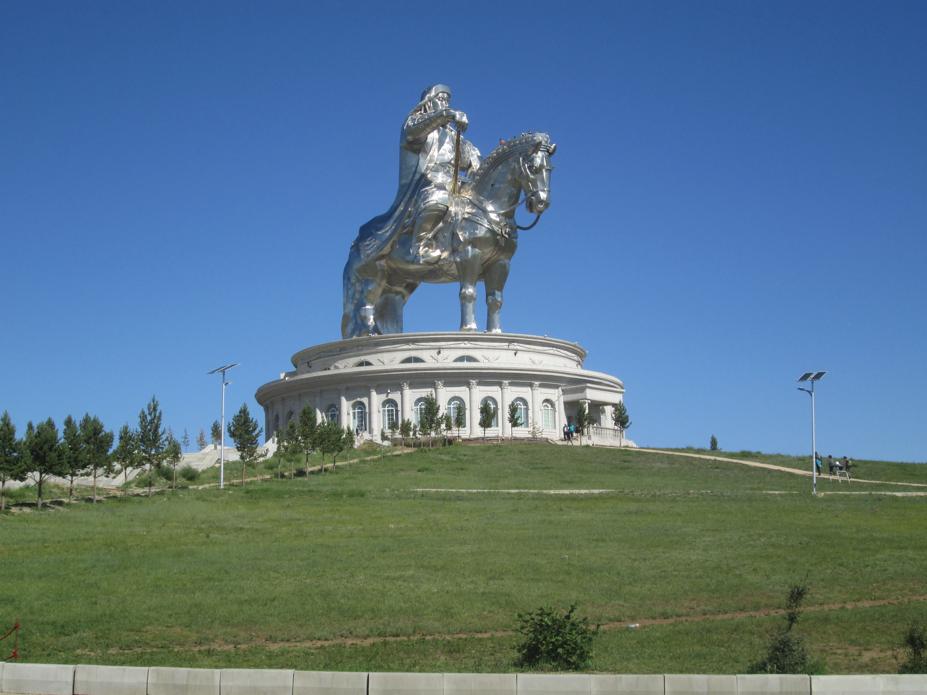
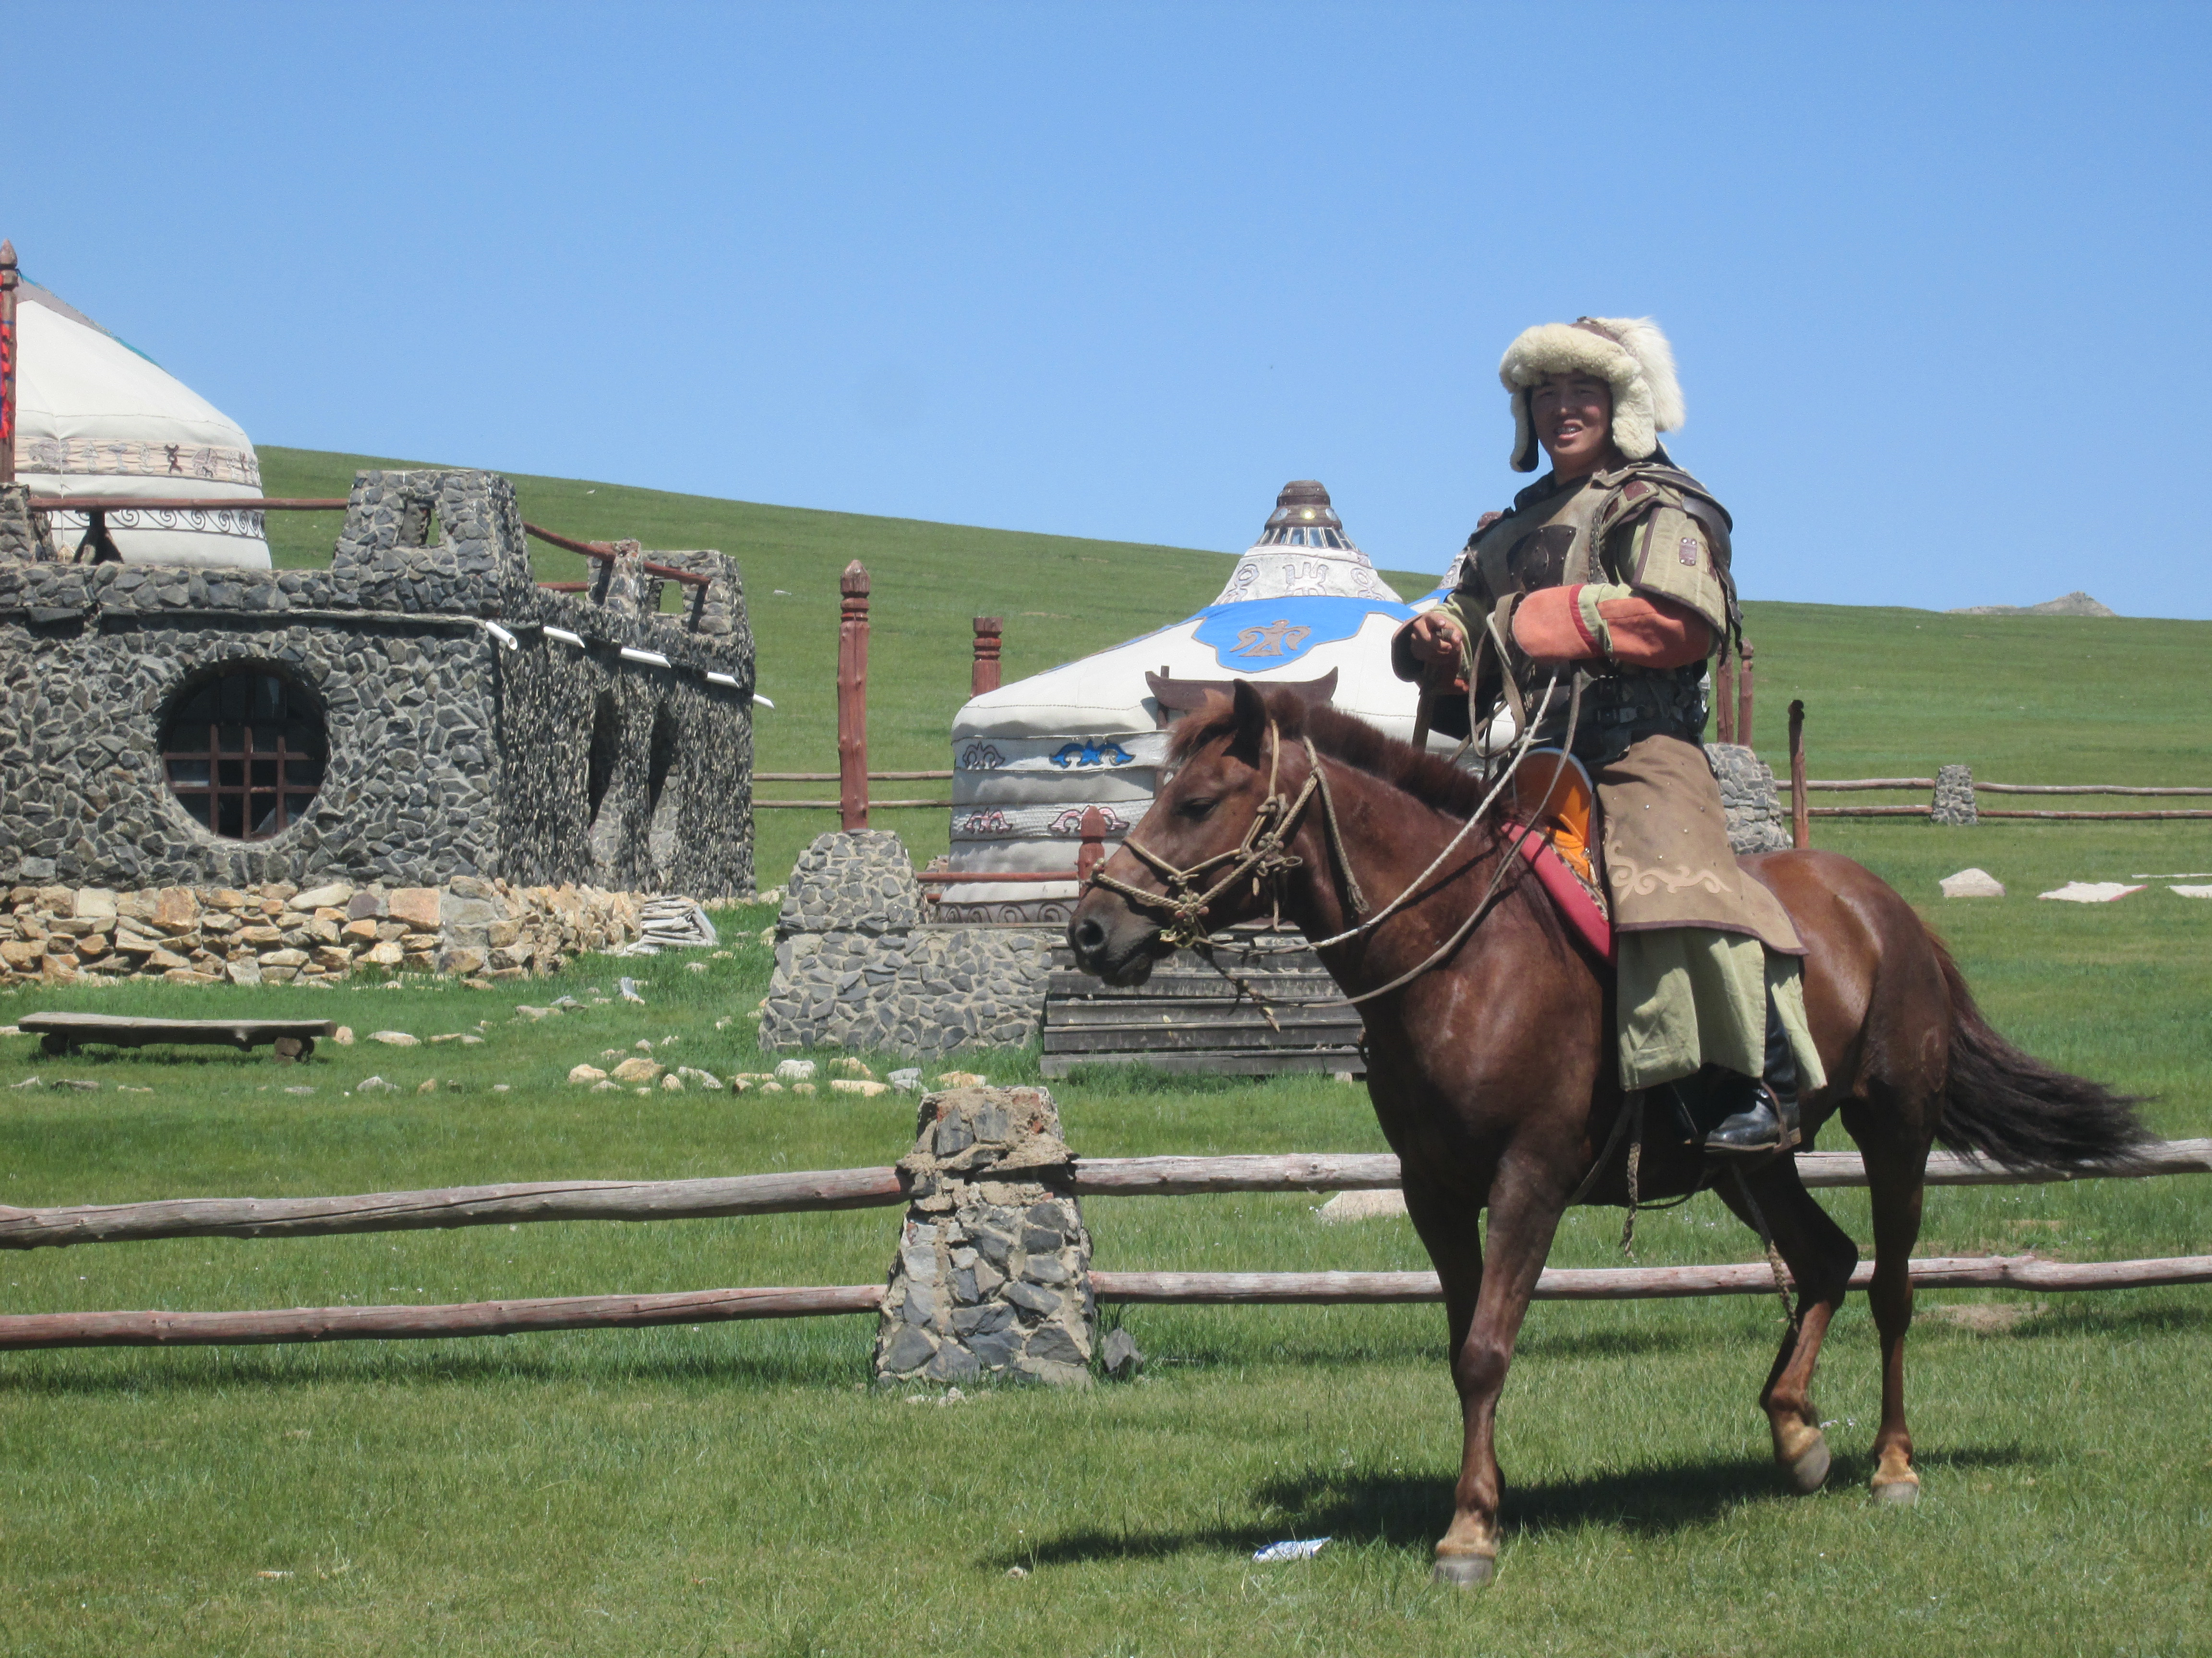
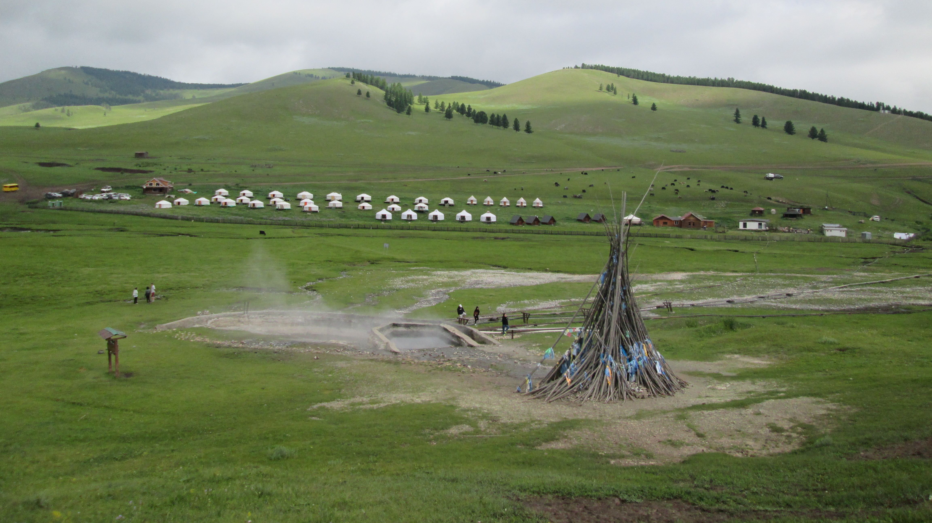
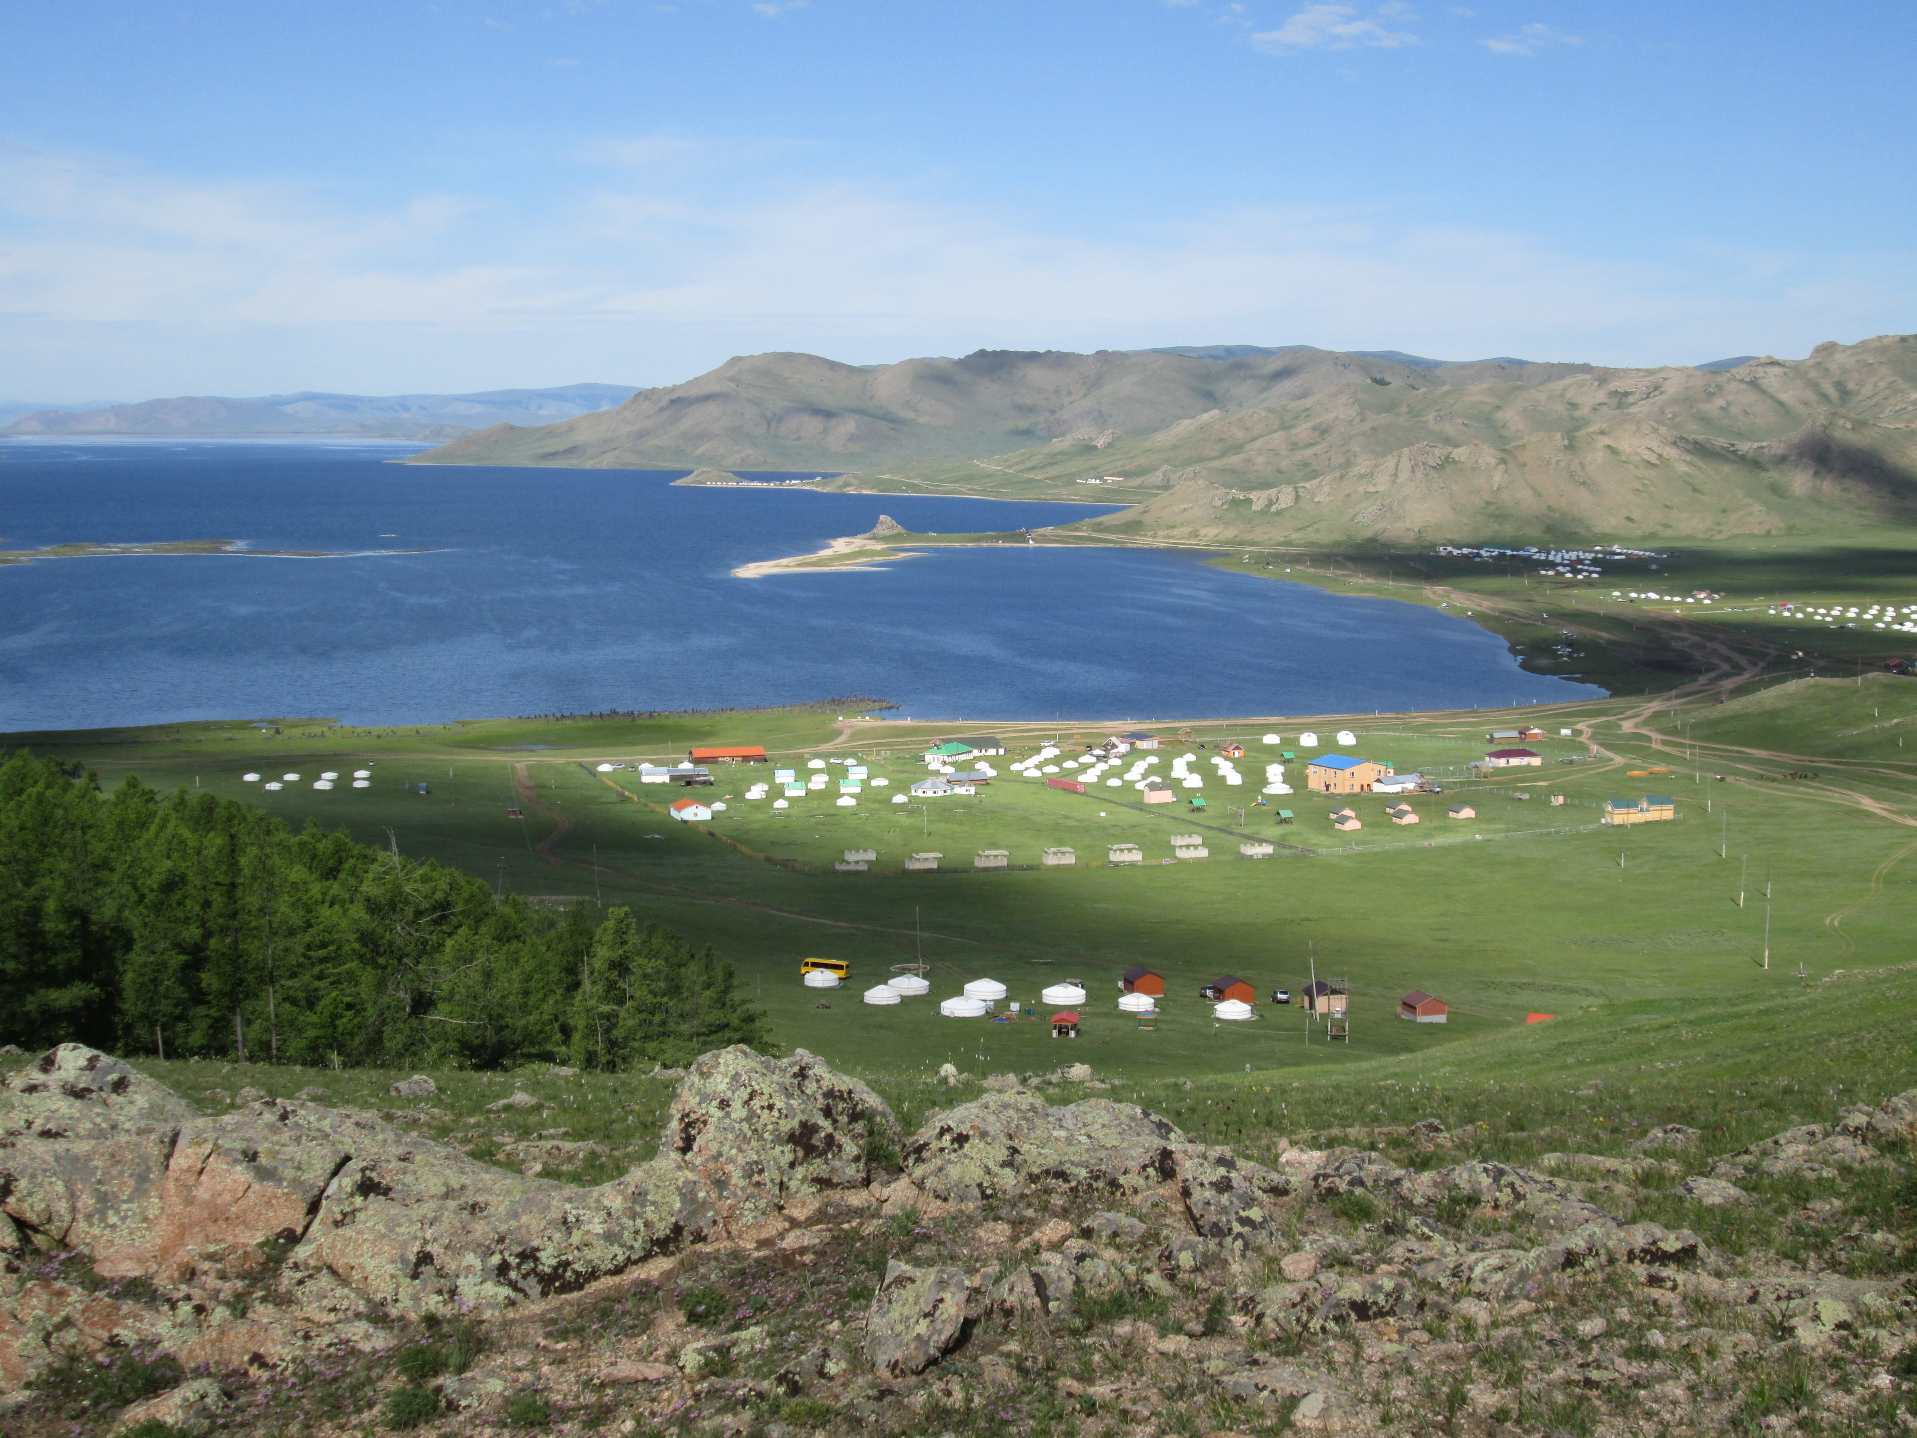
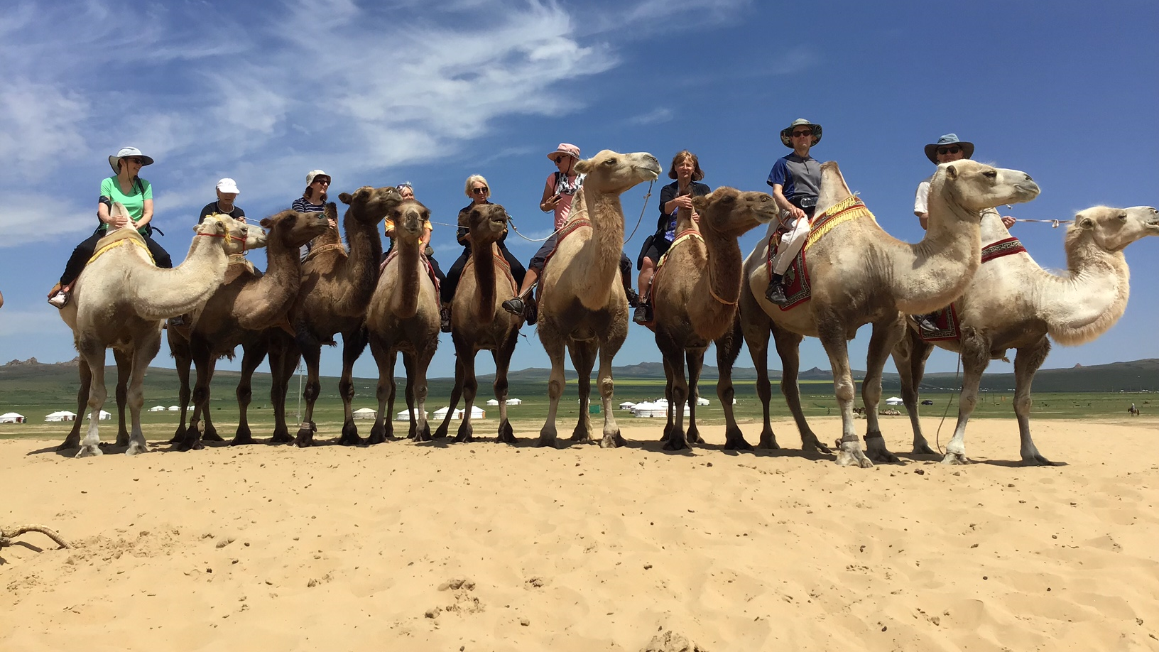
VOYAGE OPTIONNEL
8nuits dans les steppes mongoles
et
4 nuits à Séoul, Corée du sud

Slide 18
SÉJOURS en 2025
FF Région de la capitale canadienne
Mexico : 18 au 25 mars
FF Québec
FF Bundaberg et FF Gold Coast, Australie : 20 mars au 2 avril
Niagara : 27 mai au 3 juin
FF Montréal
Sydney et Melbourne, Australie : 6 au 20 octobre
FF Sherbrooke
Isle of Wight, Angleterre : 17 au 23 mai
North Bay (Ontario) : début septembre
Au printemps 2025, nous connaîtrons nos accueils et destinations pour 2026

Slide 19
Séjour
4 façons de voyager
Avec son propre club
Avec les autres clubs canadiens
friendshipforce.ca
Avec les séjours publiés sur le site de FFI
my.friendshipforce.org
-Séjours avec d’autres clubs (s’il leur reste des places)
-Séjours spéciaux (ouvert à tous les membres de FFI, souvent avec un thème spécial)
-Séjours indépendants (séjour individuel dans une famille pour quelques jours)

Slide 20
Coût*
Frais d’adhésion à un club
  50$ par année (FARCC)
Frais relatifs à un séjour
  Frais d’inscription : 25$ (FARCC)
  Frais FFI : 25$ US par nuit (i.e. 175$ US par semaine)
  Frais du club d’accueil : environ 350$ pour la semaine (comprend le repas d’accueil et d’au revoir et les activités prévues au programme)
  *Tous les coûts sont indicatifs et peuvent varier.

Slide 21
AUTRES FRAIS
  AVION
  QUELQUES REPAS
  SOUPER DES AMBASSADEURS (On amène nos hôtes d’hébergement au restaurant pour les remercier)
  ACTIVITÉS LIBRES
  CADEAU À L’HÔTE D’HÉBERGEMENT
  DÉPENSES PERSONNELLES

Slide 22
Environ 625$ par personne pour
  7 nuits d’hébergement
  7 petits déjeuners
  6 soupers
  Les activités du programme
  Pas de suppléments pour les personnes seules lors du séjour en famille

Slide 23
Activités sociales du club
(exemples de la FARCC)
Repas au restaurant
Conférences ou films portant sur les voyages
Café-rencontre
Repas de Noël
Vins et fromages
Cabane à sucre
Pique-nique
Une façon de se connaître, de créer des liens entre nous et de développer des amitiés ce qui est la raison d’être principale de FFI.

Slide 24
POUR NOUS REJOINDRE
farcc.ca ou vprecrutement@hotmail.com
forceamitiequebec.ca
farsherbrooke.com ou farspresidence@gmail.com
forceamitiemontreal.ca ou info@forceamitiemontreal.ca

Slide 25
MERCI

